Slide 1
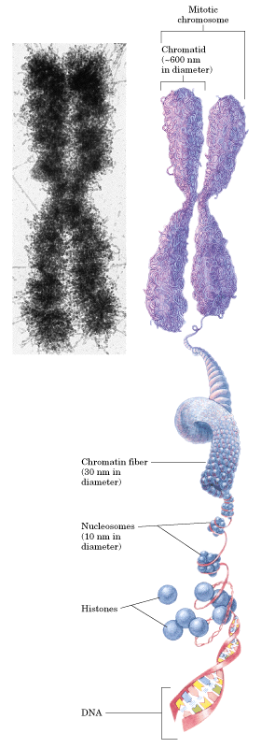
La secuenciación de los genomas
¿ qué información nos da?
AGCTTGCCA AGCTTGCCA AGCTTGCCATTGCCCATGCT
TTGCCATTGCCA TTGCCA TTGCCA TTGCCA TTGCCA
AGCTTGCCA AGCTTGCCA AGCTTGCCATTGCCCATGCT
TTGCCATTGCCA TTGCCA TTGCCA TTGCCA TTGCCA
AGCTTGCCA AGCTTGCCA AGCTTGCCATTGCCCATGCT
TTGCCATTGCCA TTGCCA TTGCCA TTGCCA TTGCCA
AGCTTGCCA AGCTTGCCA AGCTTGCCATTGCCCATGCT
TTGCCATTGCCA TTGCCA TTGCCA TTGCCA TTGCCA
AGCTTGCCA AGCTTGCCA AGCTTGCCATTGCCCATGCT
TTGCCATTGCCA TTGCCA TTGCCA TTGCCA TTGCCA
AGCTTGCCA AGCTTGCCA AGCTTGCCATTGCCCATGCT
TTGCCATTGCCA TTGCCA TTGCCA TTGCCA TTGCCA

Slide 2
Reglas de Chargraff
La composición del ADN en diferentes organismos es diferente
El ADN de todas las células de un organismo multicelular tiene la misma composición nucleotídica
La composición del ADN no varía con la edad del organismo
En el ADN el contenido de Adenina es igual al de Timina, y el de Citosina es igual al de Guanina

Slide 3
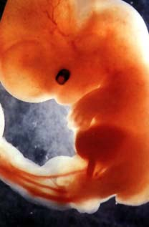
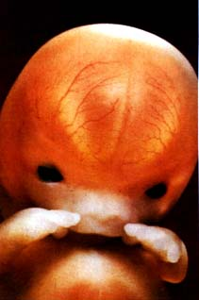
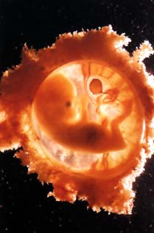
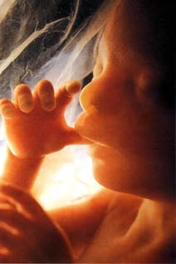
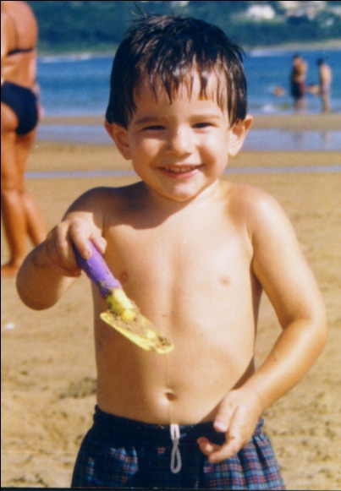
¿Qué, Cómo, Cuándo y Dónde?

Slide 4
La dualidad Genotipo-Fenotipo

Slide 5
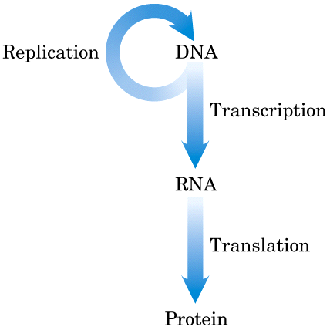
Fenotipo

Slide 6
Algunas consideraciones sobre el mRNA BACTERIANO ….

Slide 7
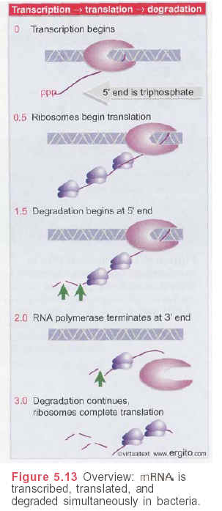
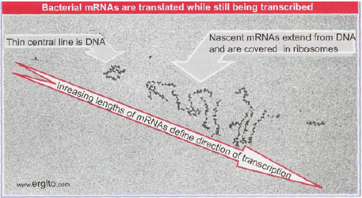
La velocidad de traducción es similar a la de transcripción
La degradación comienza 1´ después de la iniciación

Slide 8
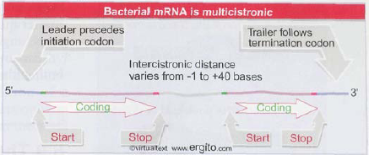

Slide 9
El RNA es sintetizado por las
RNA polimerasas
Requiere de un molde de ADN
Los 4 ribonucleótidos, Mg y Zn
La síntesis es en sentido 5´- 3´
Sintetiza de novo
No necesita helicasa
No posee actividad correctora de errores
50-90 nt/seg

Slide 10
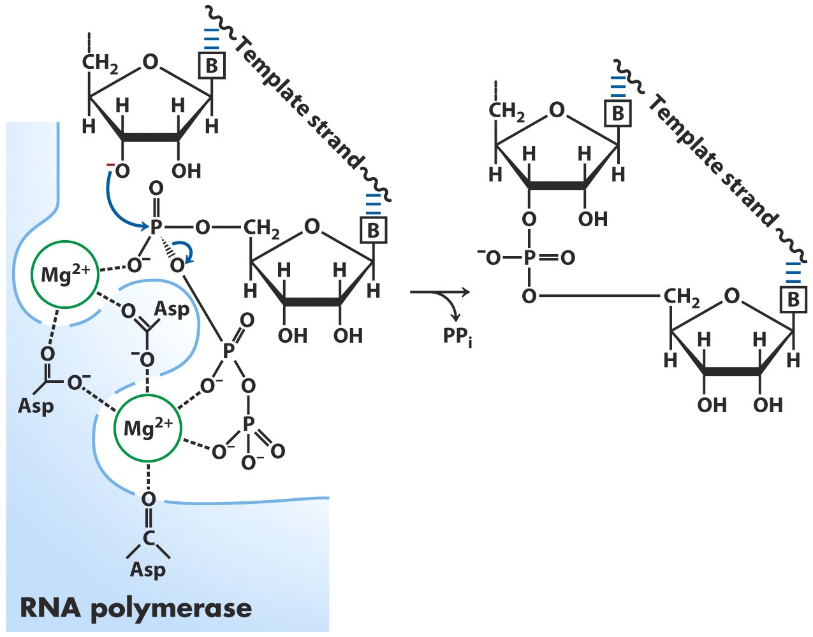

Slide 11
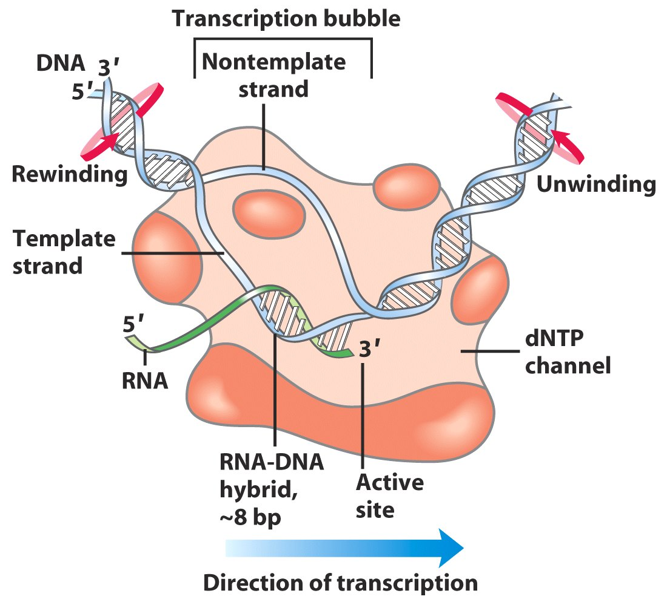

Slide 12
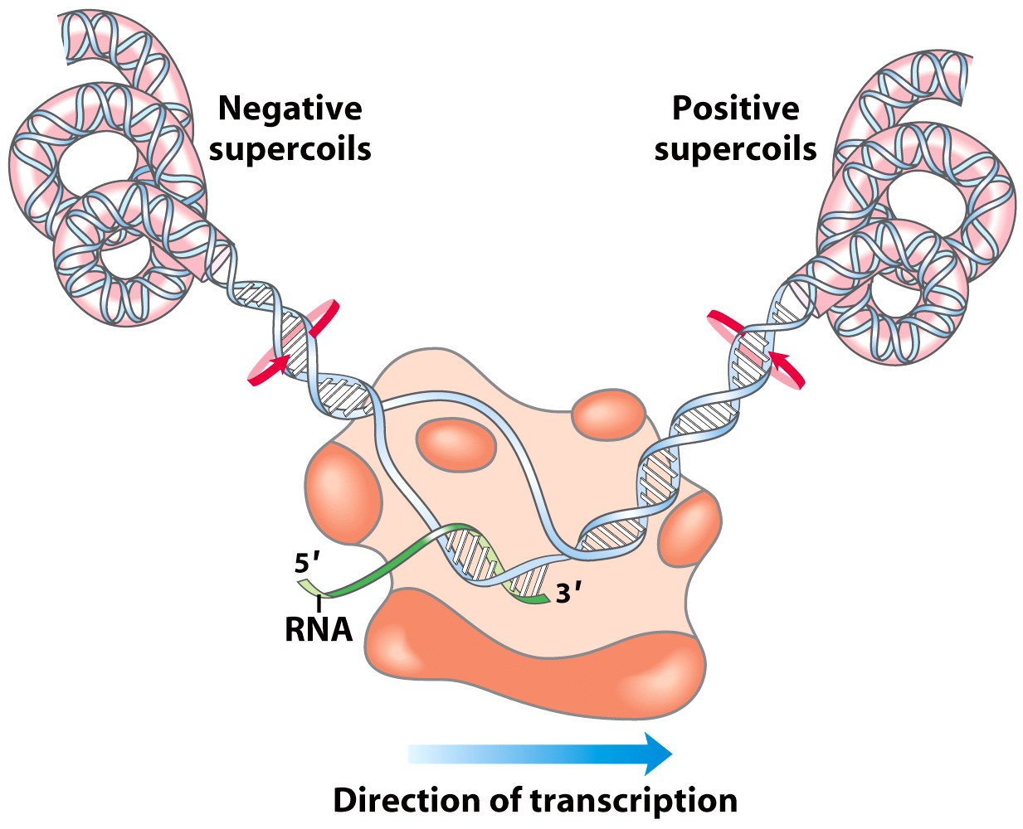

Slide 13
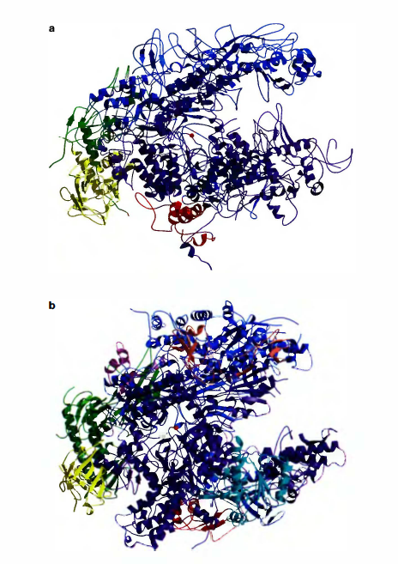
Bacteriana
Levadura
(RNApol II)

Slide 14
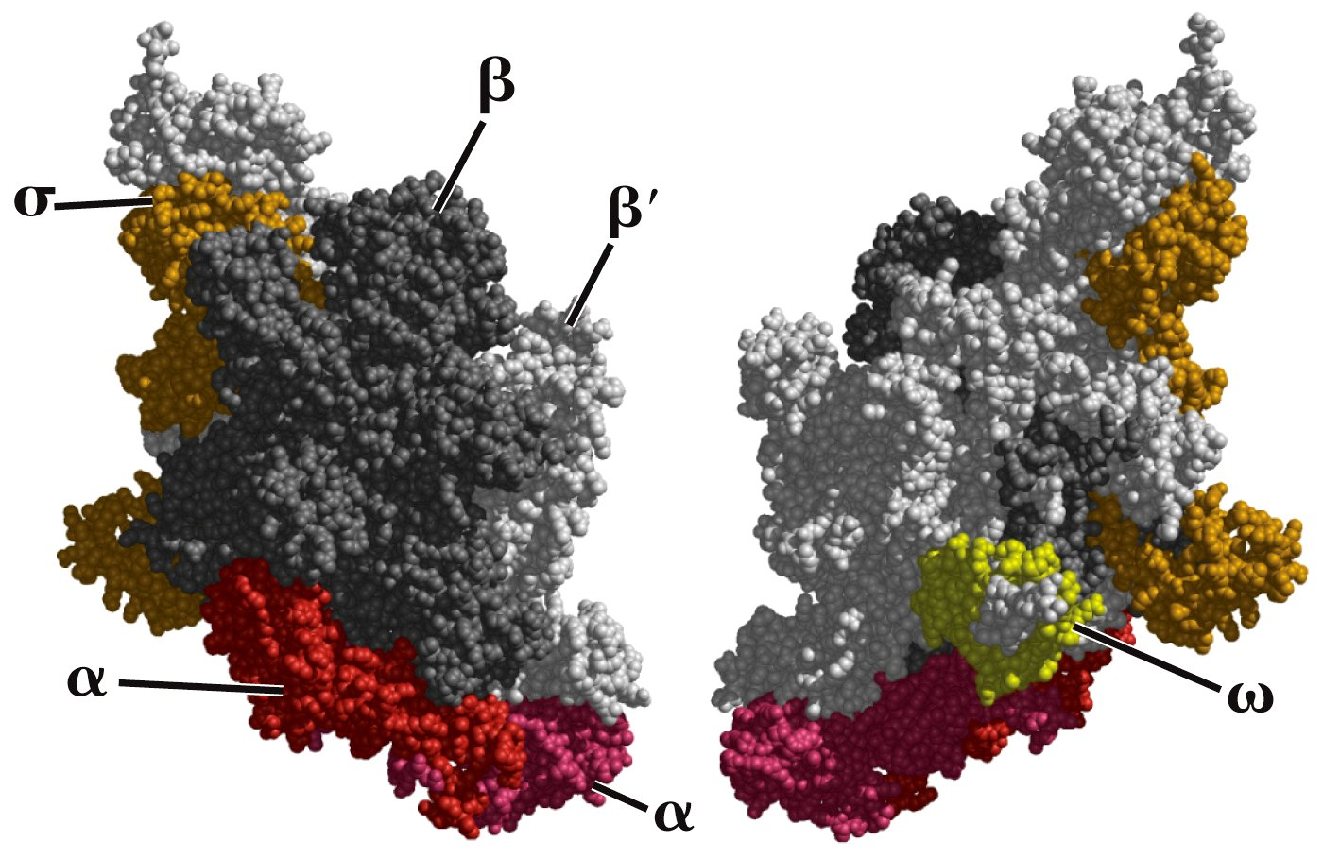

Slide 15
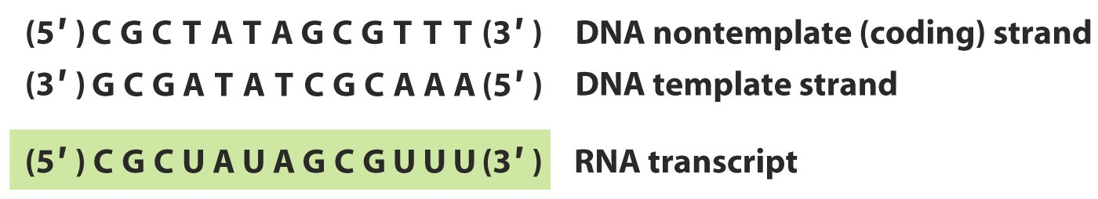

Slide 16
El núcleo polimerásico de la RNA pol se une a ADN

Slide 17
La holoenzima de la RNA pol se une a ADN
σ

Slide 19
σ aumenta la afinidad por promotor
Formación del complejo abierto
σ disminuye la afinidad por ADN
σ
El factor sigma no se une a ADN!!!, sólo cuando forma parte de la holoenzima

Slide 20
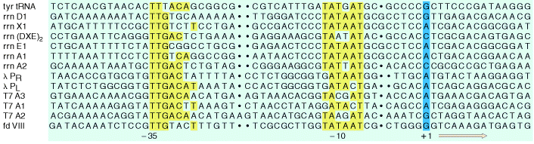
Promotores
El sitio de inicio
La separación entre -10 y -35
La secuencia -35
La secuencia -10

Slide 21
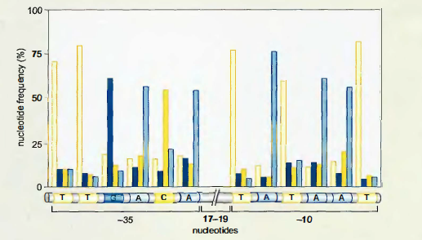

Slide 22


The startpoint is usually (>90% of the time) a purine. It is common
for the startpoint to be the central base in the sequence CAT, but the
conservation of this triplet is not great enough to regard it as an
obligatory signal.
Upstream of the startpoint, a 6 bp region is recognizable in almost
all promoters. The center of the hexamer generally is close to 10
bp upstream of the startpoint; the distance varies in known promoters
from position -18 to -9. Named for its location, the hexamer is often
called the -10 sequence.
The -35 sequence :
The distance separating the —35 and —10 sites is between 16-18 bp in
90% of promoters; in the exceptions, it is as little as 15 or as great as
20 bp.

Slide 23
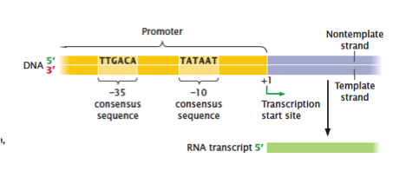

Slide 24
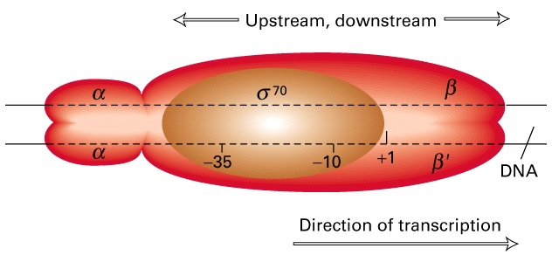
RNA polymerase binds to specific promoter sequences to initiate transcription
Each subunit has a specific function

Slide 25
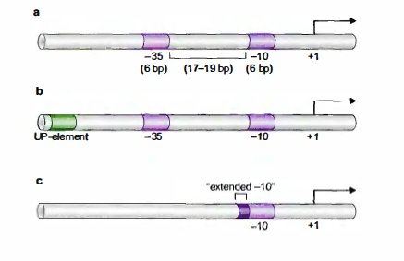

Slide 26
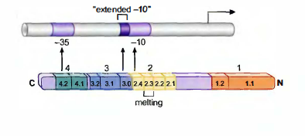

Slide 27
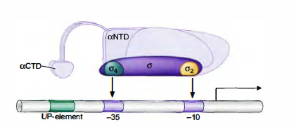

Slide 28
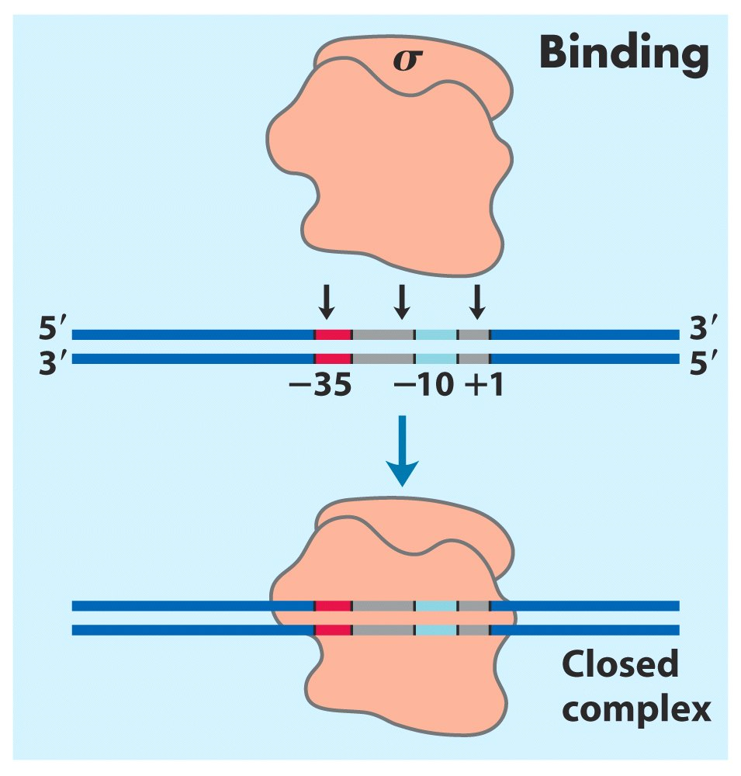

Slide 29
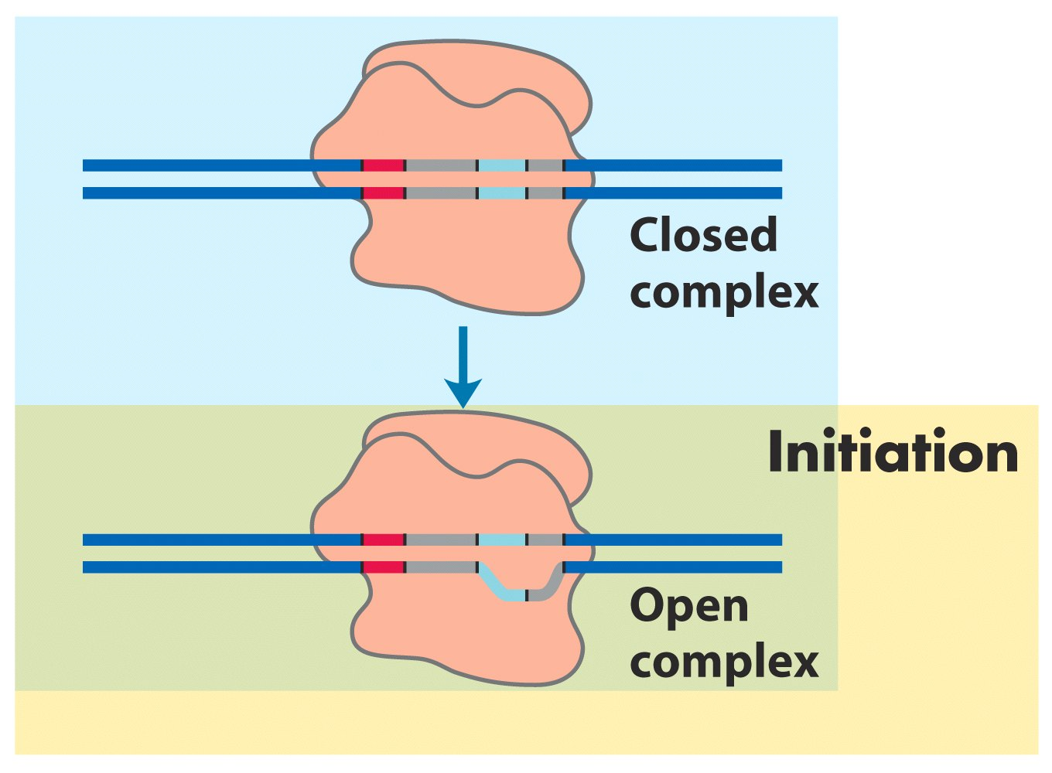

Slide 30
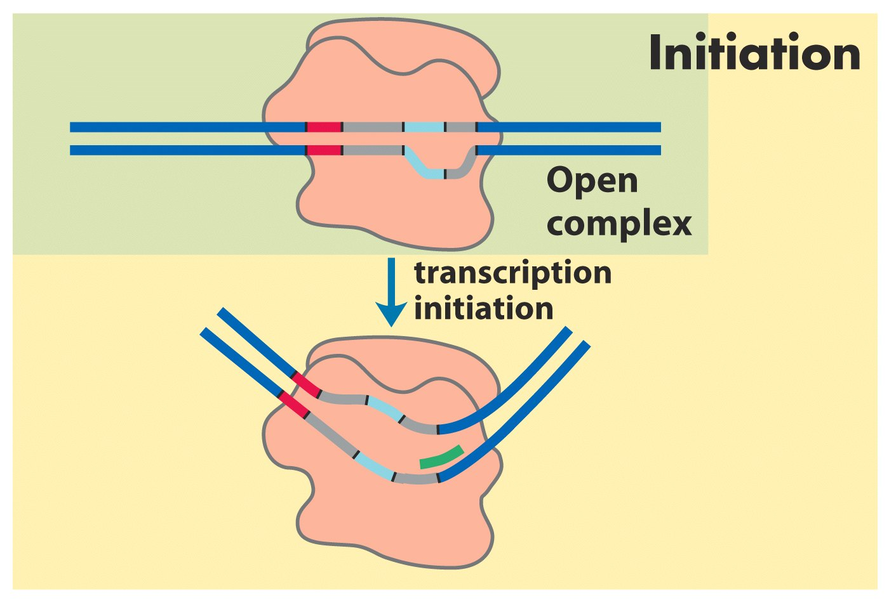

Slide 31


Slide 32
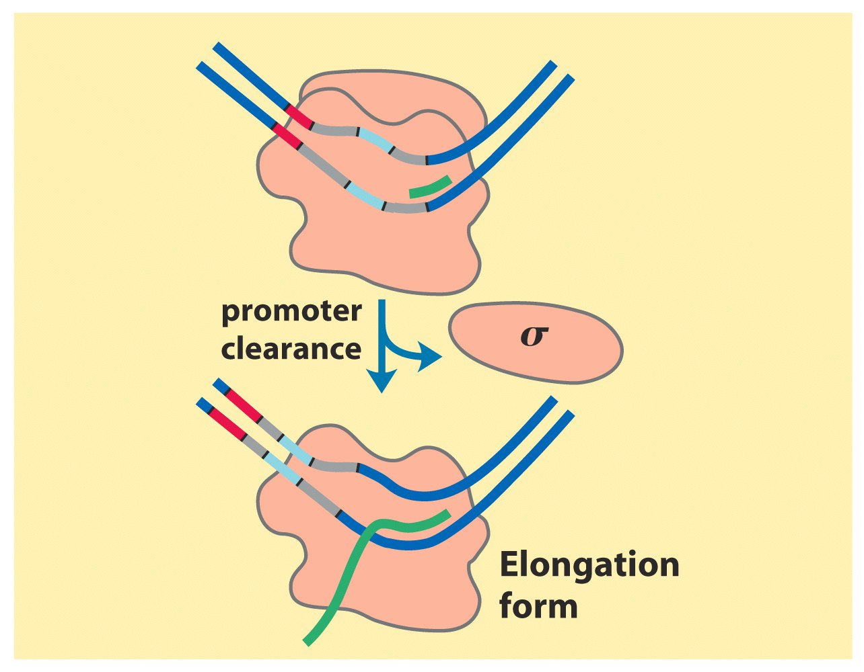

Slide 33


Slide 34
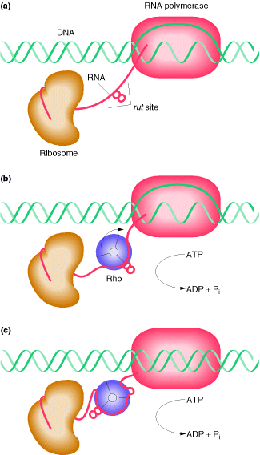
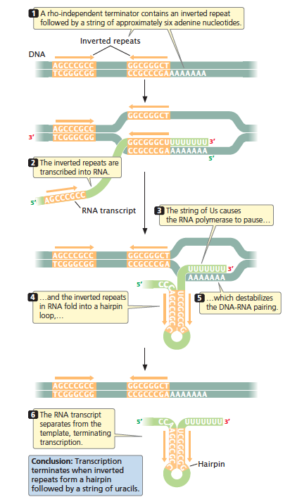
  Terminación
Rho-dependiente
Rho-independiente

Slide 35
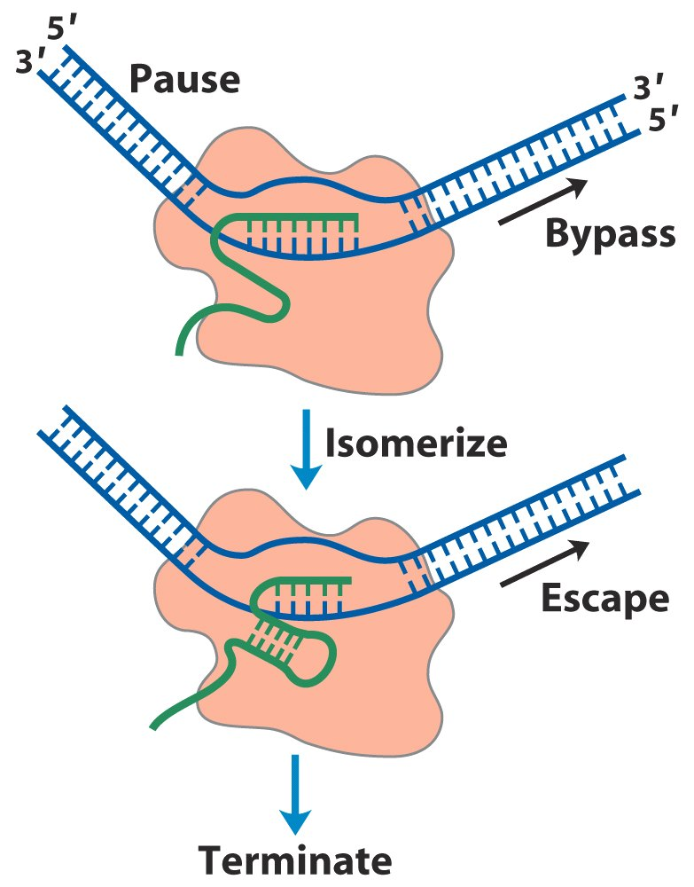

Slide 36
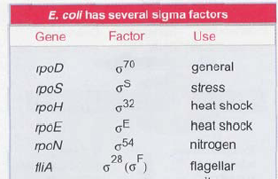
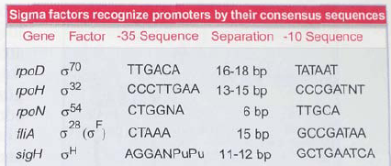
Substitution of sigma factors may control initiation
• E. coli has several sigma factors, each of which causes RNA polymerase to initiate at a set of promoters defined by specific -35 and -10 sequences.
• σ70 is used for general transcription, and the other sigma factors are activated by special conditions.

Slide 37
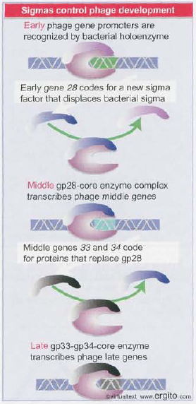
Sigma factors may be organized into cascades
• A cascade of sigma factors is created when one sigma factor is required to transcribe the gene coding for the next sigma factor.
• The early genes of phage SPO1 are transcribed by host RNA polymerase.
• One of the early genes codes for a sigma factor that causes RNA polymerase to transcribe the middle genes.
• Two of the middle genes code for subunits of a sigma factor that causes RNA polymerase to transcribe the late genes.

Slide 38
¿Qué procedimientos experimentales se emplean para el estudio de la expresión genética?
Caracterizar el patrón de expresión
Determinar los mecanismos moleculares que determinan ese patrón de expresión
Promotores
Proteínas involucradas
Cascadas

Slide 39
ACCAGACCTCAGACGACCCGTTAGTTGTAAGTAATCGAGTG
TGGTCTGGAGTCTGGTGGGCAATCAACATTCATTAGCTCAC
mRNA
UGGUCUGGAGUCUGGUGGGCAAUCAACAUUCAUUAGCUCAC
AGTAATCGAG

Slide 40
Secuenciación
ACCAGACCTCAGACCACCCGTTAGTTGTAAGTAATCGAGTG
TGGTCTGGAGTCTGGTGGGCAATCAACATTCATTAGCTCAC
ddAAGTAATCGAG
12 nt
dATP/ddATP
ddAGTTGTAAGTAATCGAG
18 nt
ddACCCGTTAGTTGTAAGTAATCGAG
25 nt
ddACACCCGTTAGTTGTAAGTAATCGAG
28 nt
…………………….
ddACCAGACCTCAGACCACCCGTTAGTTGTAAGTAATCGAG
39 nt

Slide 41
39 nt
ddACCAGACCTCAGACCACCCGTTAGTTGTAAGTAATCGAG
28 nt
ddACACCCGTTAGTTGTAAGTAATCGAG
ddACCCGTTAGTTGTAAGTAATCGAG
25 nt
ddAGTTGTAAGTAATCGAG
18 nt
ddAAGTAATCGAG
12 nt

Slide 42
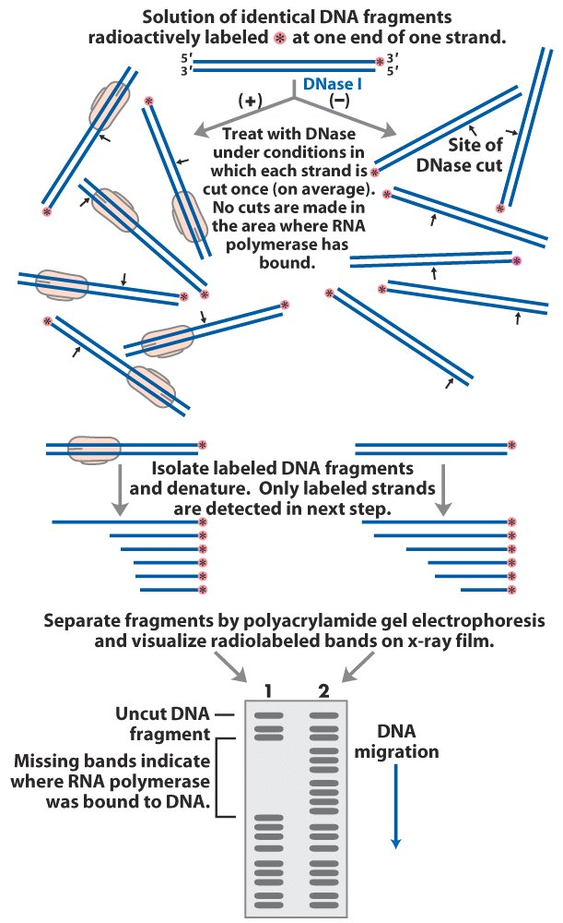

Slide 43
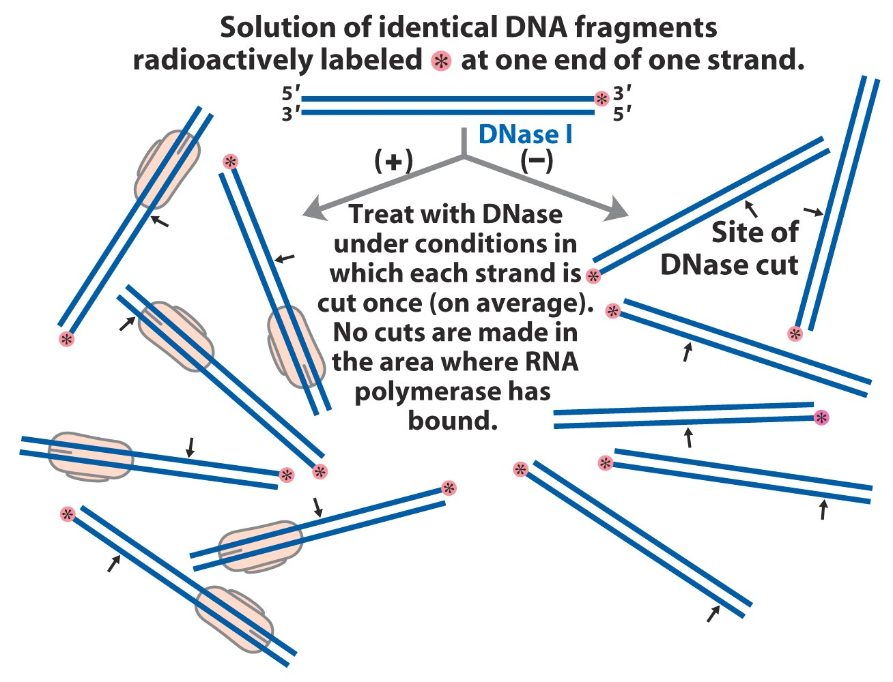

Slide 44
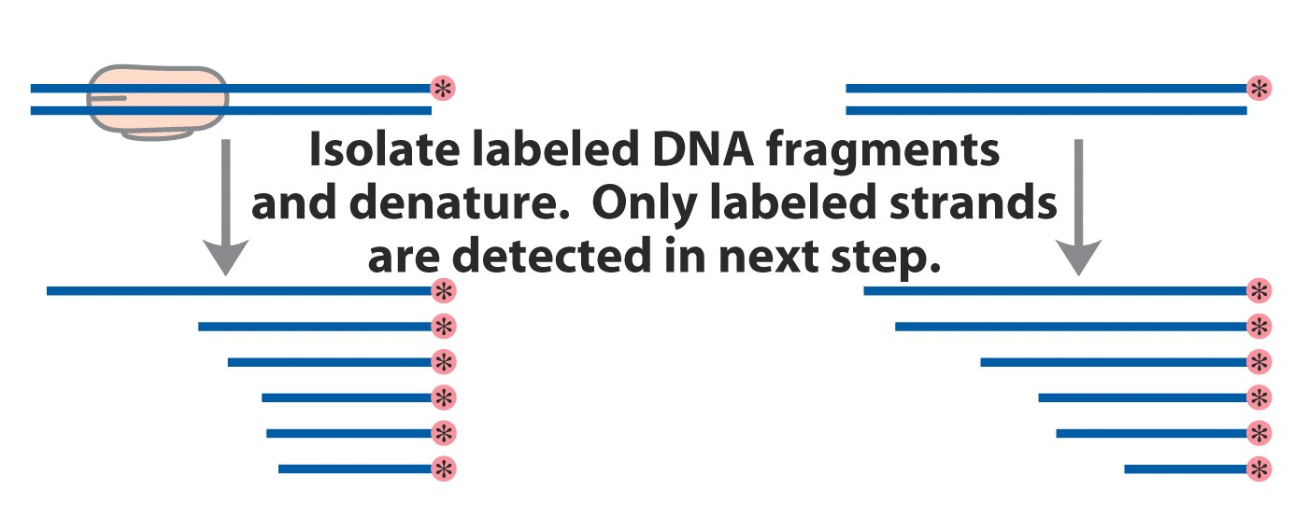

Slide 45
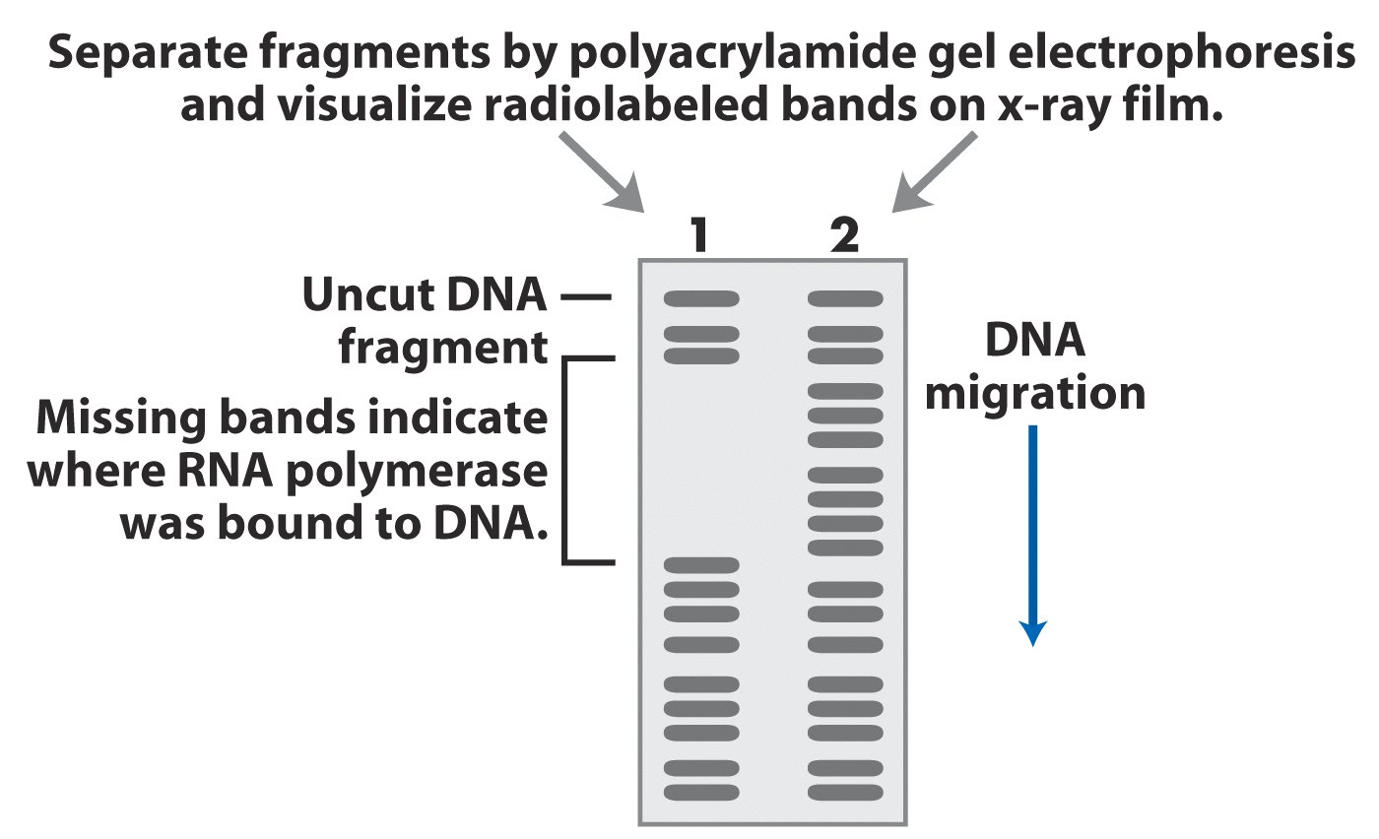

Slide 46
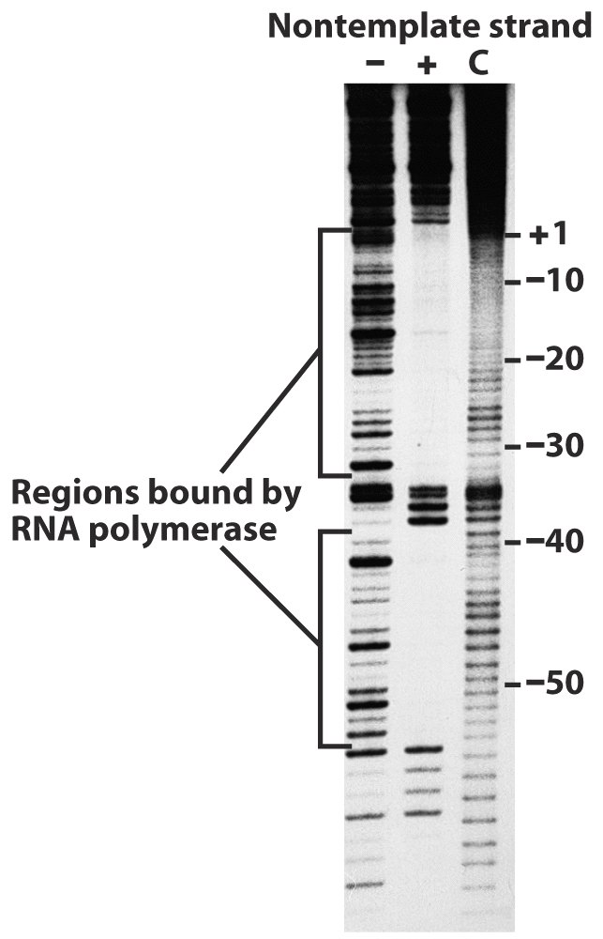

Slide 47
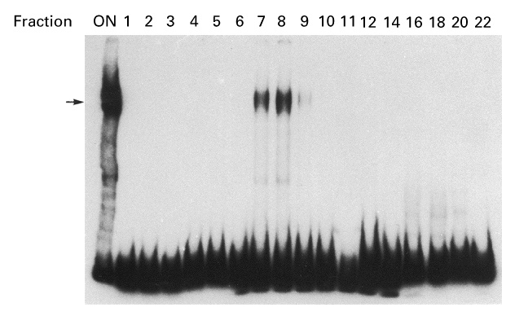
Gel-shift assays identify protein-DNA interactions

Slide 48
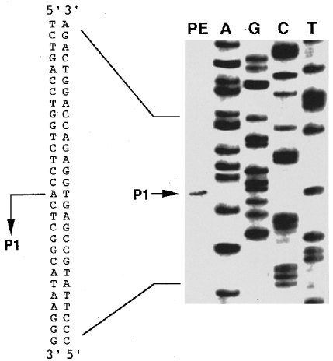
Mapeo de extremo 5´ mediante extensión de cebador

Slide 49
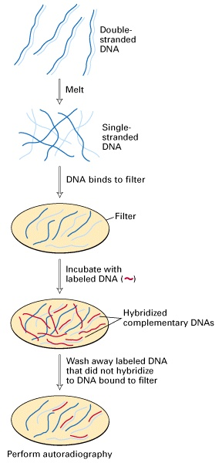
Ensayo de hibridación
DNA doble cadena
Separación de cadenas
DNA de simple cadena
El DNA se une a un filtro
Incubación con DNA marcado
Unión de cadenas complementarias
Lavado del ADN marcado que no se unió al ADN del filtro
Exposición en placa radiográfica

Slide 50
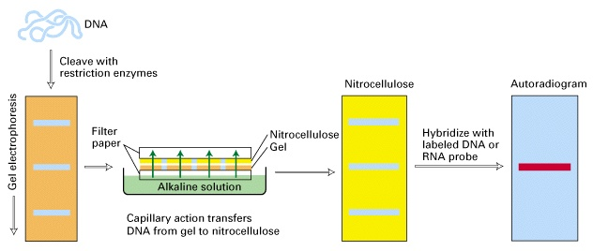
Estudio de la expresión de genes
Northern blot
Hibridación
un gen- un experimento

Slide 51
Dot blot

Slide 52
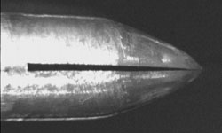

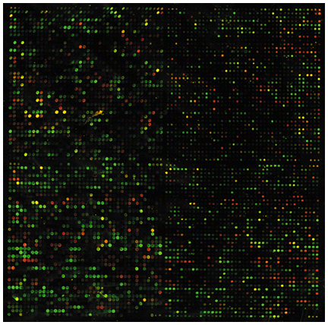
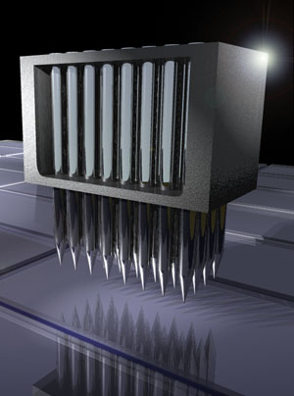
“Arrays”
(ordenamientos)
Micro ordenamientos

Slide 53
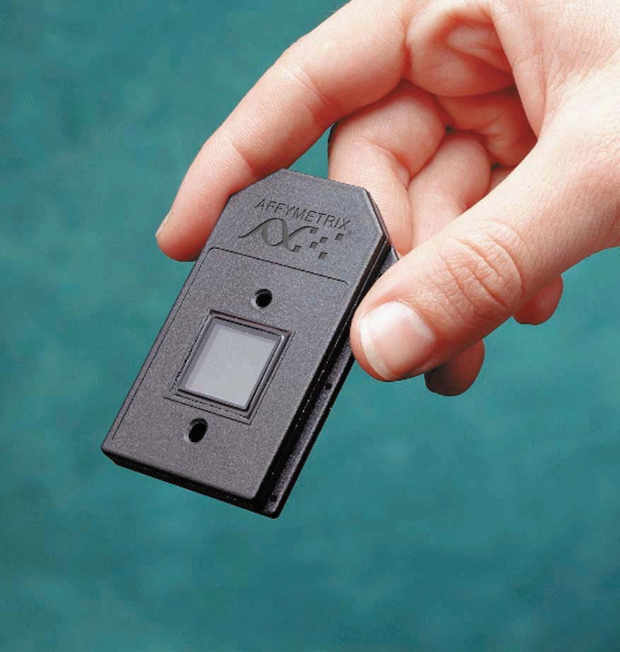
Chips

Slide 54
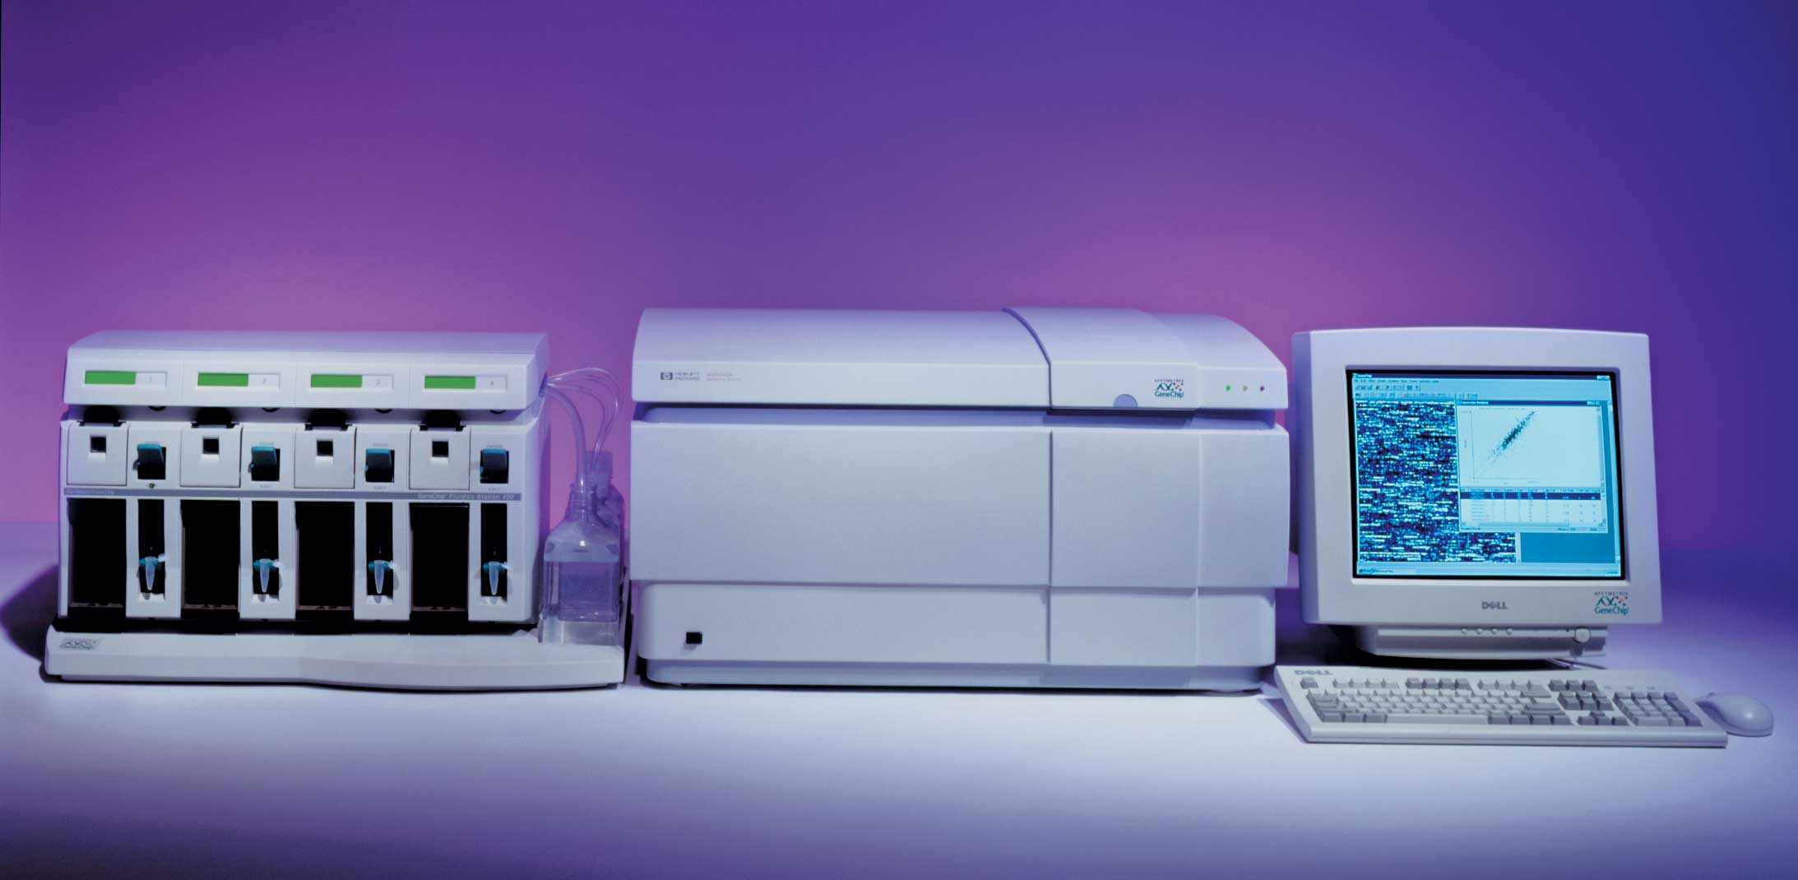

Slide 55
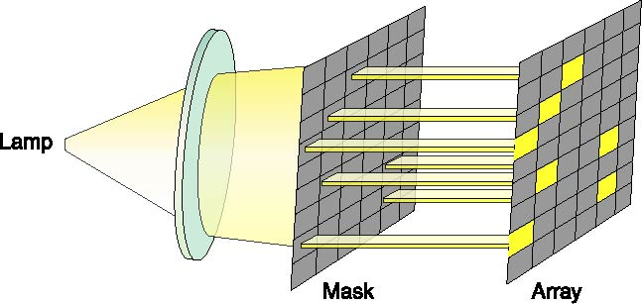

Slide 56
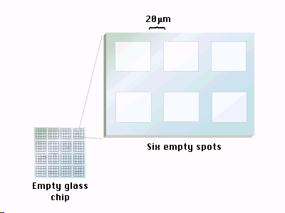

Slide 57
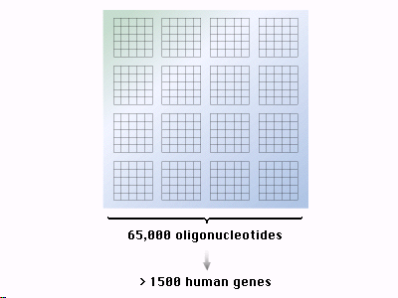

Slide 58


